Slide 1

EQUIPE 3
SPRINT 4
Orientadores:
P2. Antonio Egydio São Thiago Graça
M2. Jean Carlos Lourenço Costa

Slide 2
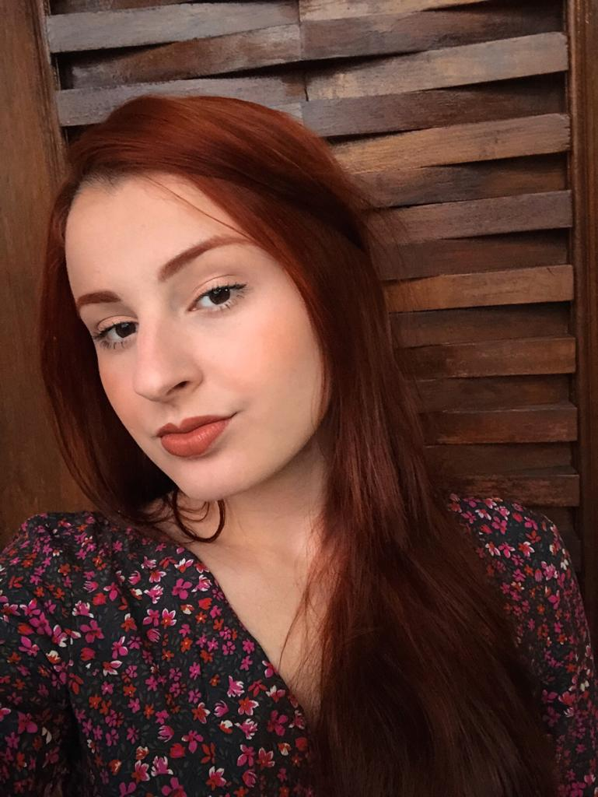
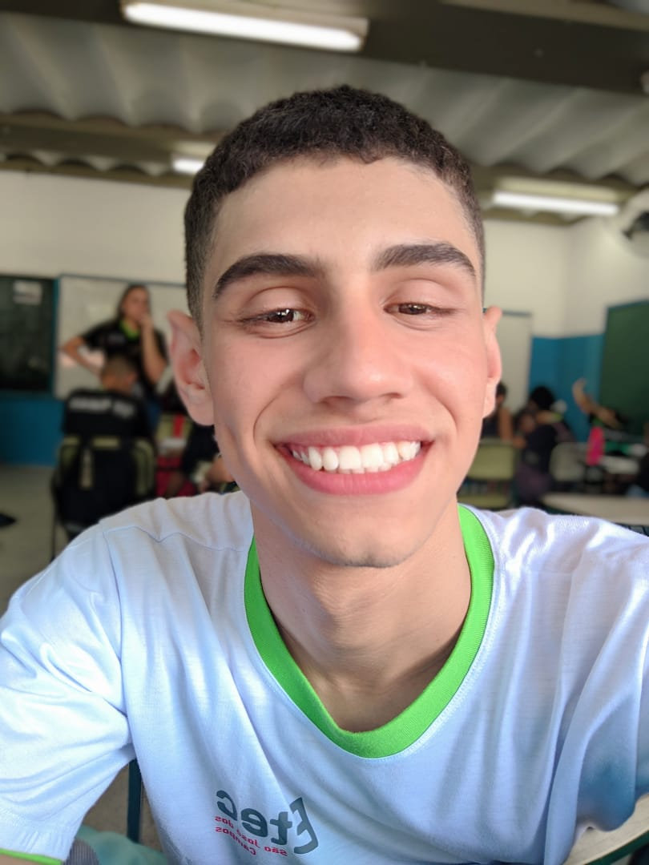
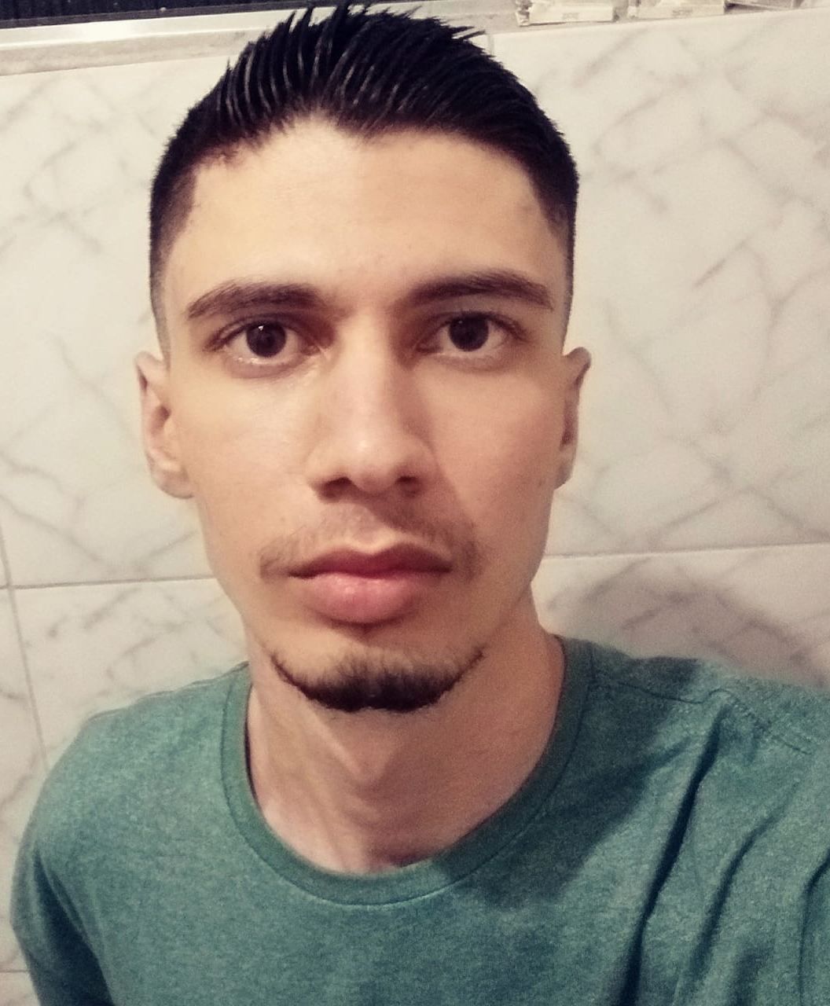
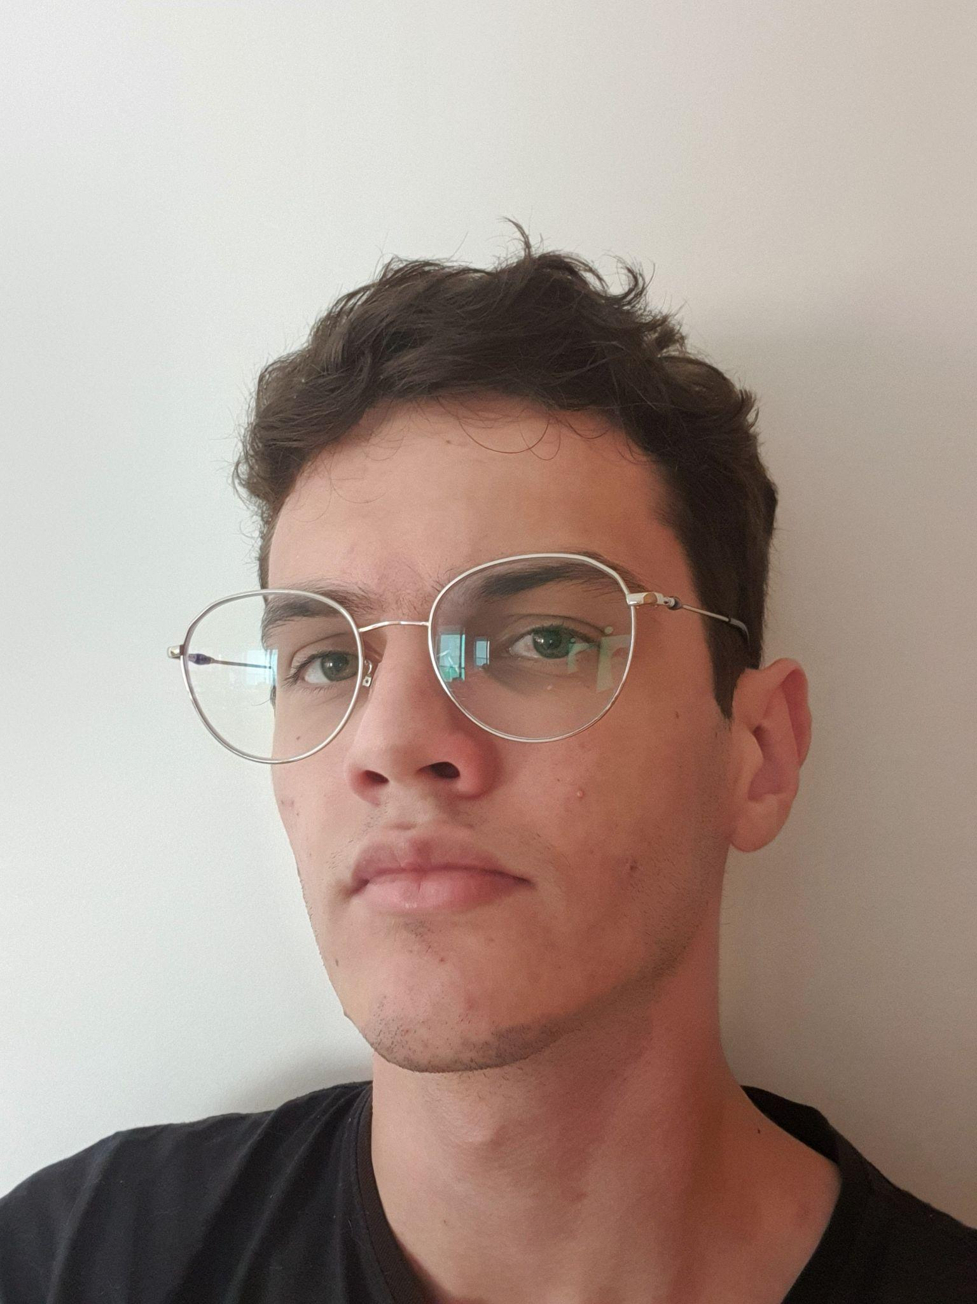
Integrantes
Jeniffer Cristina Freitas Pereira
Davi Elias Silvestre
Mateus Henrique Lima da Silva
Thales Wilson de Lucca Kerber

Slide 3
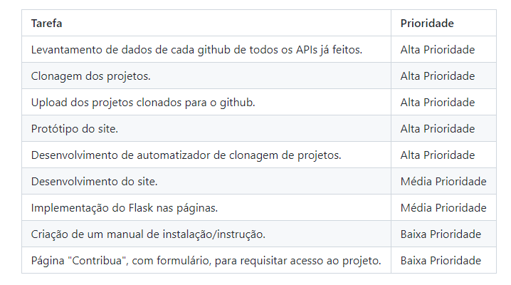
Backlog do Produto

Slide 4
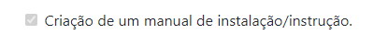
Sprint 4

Slide 5
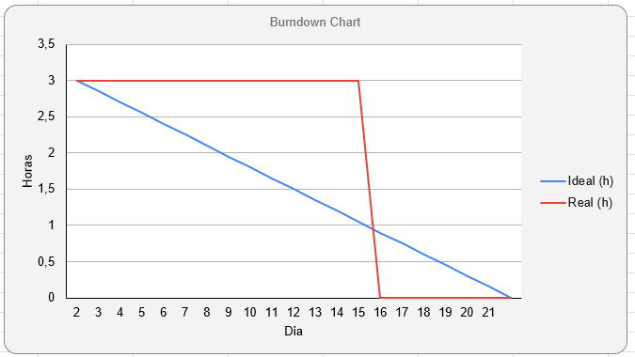
Gráfico de Burndown

Slide 6




Tecnologias Utilizadas

Slide 8
Agradecimentos Finais
À instituição Fatec São José dos Campos - Prof. Jessen Vidal pelo fornecimento da plataformas de ensino online, além da rede de apoio de toda equipe gestora. Agradecemos aos professores Antonio Egydio São Thiago Graça e Jean Carlos Lourenço Costa pela orientação, paciência e tempo dedicado.

